Slide 1

INICIO

Slide 2


EXPOSITOR: CONSULTOR : DANIEL FERNANDO LOZA SANTA CRUZ
Correos:
dlozas2016@gmail.com
dlozas2011@hotmail.com
lozadaniel2020@gmail.com
Canal de YouTube:
https://www.youtube.com/@daniellozasantacruz

Slide 3



Logro de la Unidad
Importancia
Al finalizar la unidad, el estudiante configura la cadena de conexión para generar un reporte en java.
Utiliza la cadena de conexión, para un reporte en java.

Slide 4

Sesión 4
CREAR UN NUEVO PROYECTO
AGREGANDO LA DEPENDENCIA DE MYSQL
COPIAR LA RUTA DEL CONECTOR
CONEXIÓN PARA JASPER REPORT

Slide 5

CREAR UN NUEVO PROYECTO

Slide 6

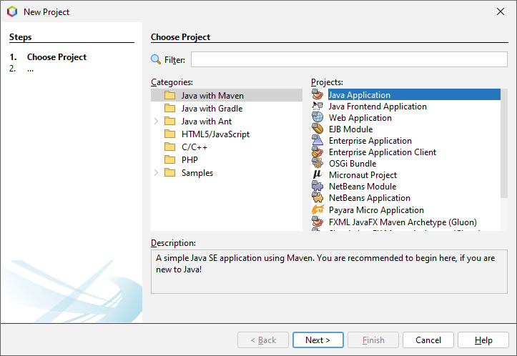
Clic en el icono: New Project
Clic en la opción: Java with Maven
Clic en la opción: Java Application

Slide 7
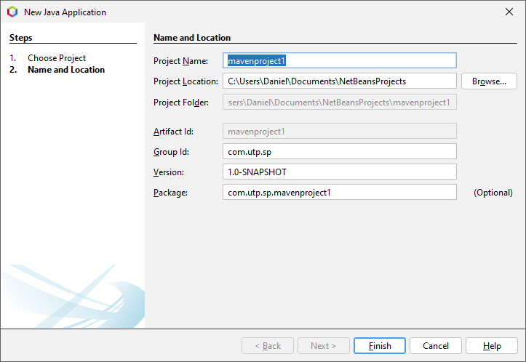
Clic en el botón: Browse

Slide 8
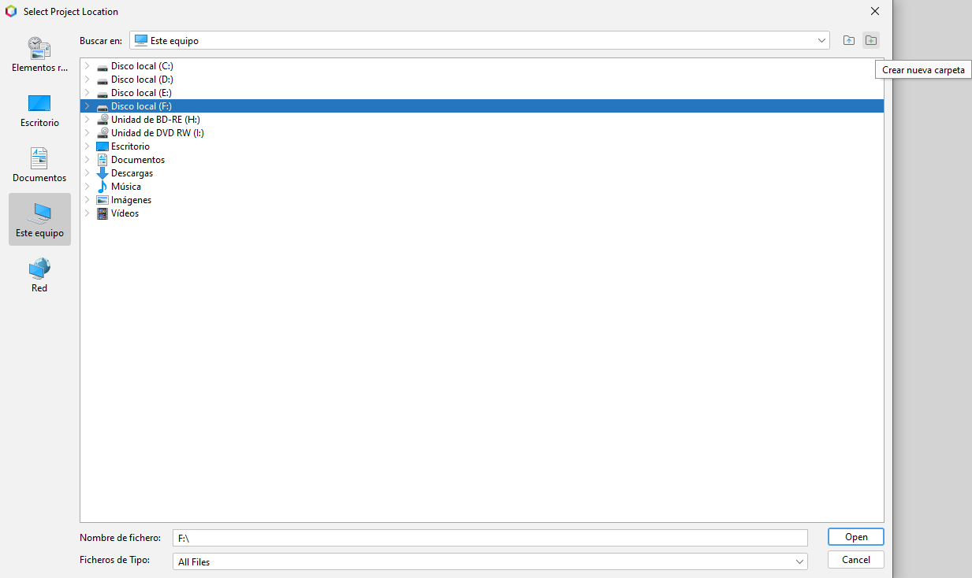
Clic en el icono: Crear nueva carpeta
Seleccionar la unidad de trabajo

Slide 9
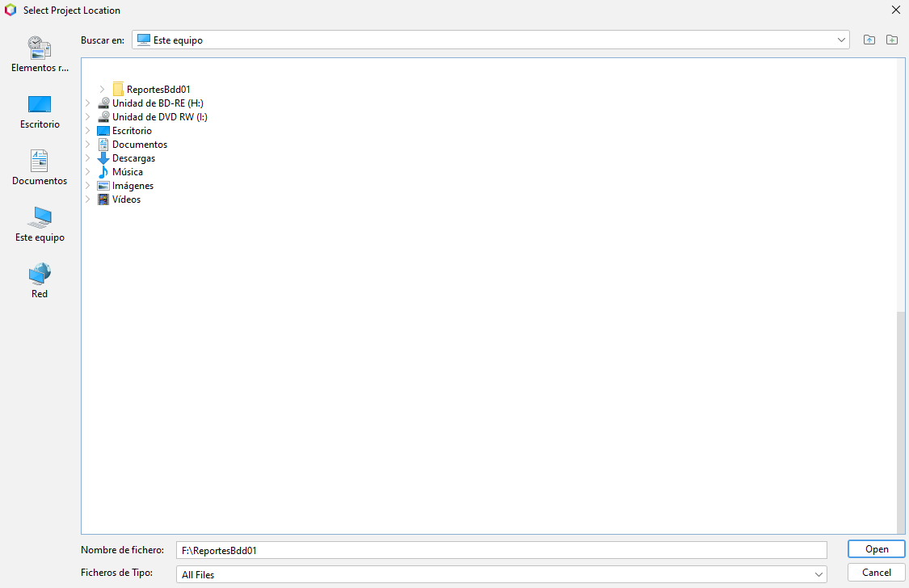
Nombre de la carpeta: ReportesBdd01

Slide 10
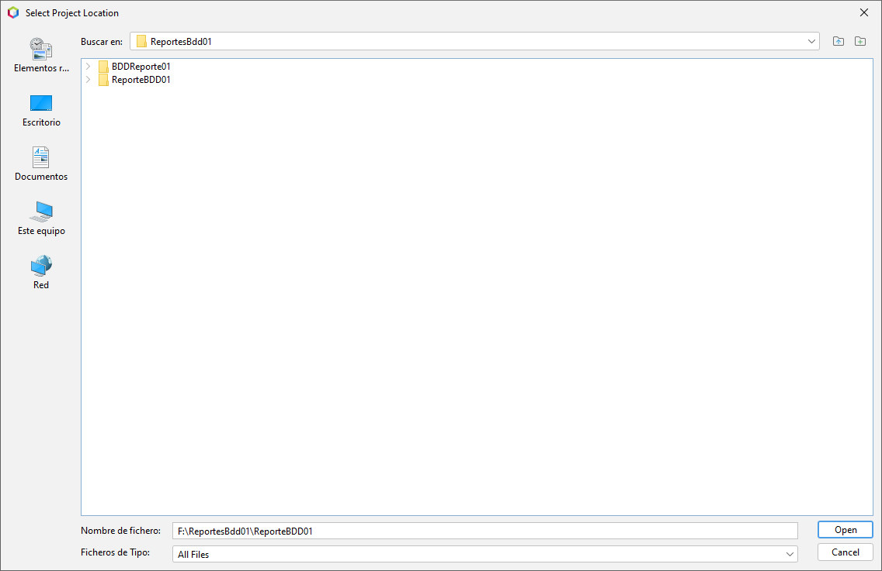
Crear las siguientes subcarpetas

Slide 11
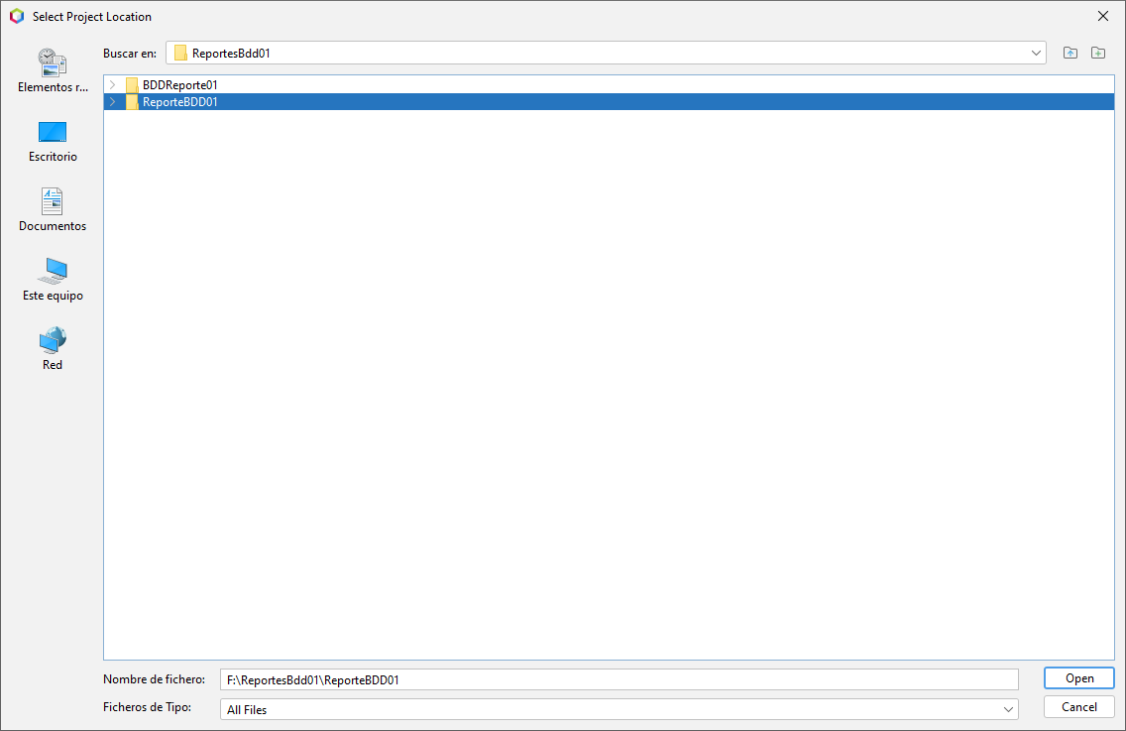
Clic en la carpeta: ReporteBDD01
Clic en el botón: Open

Slide 12
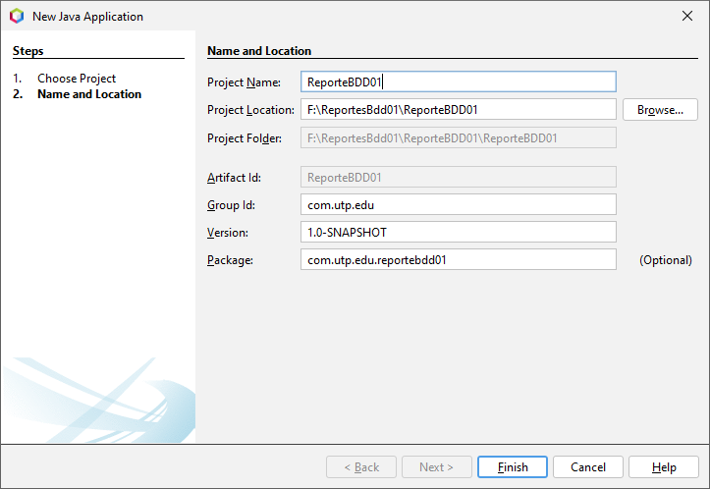
Nombre del archivo: ReporteBDD01
Group Id: com.utp.edu
Clic en el botón: Finish

Slide 13
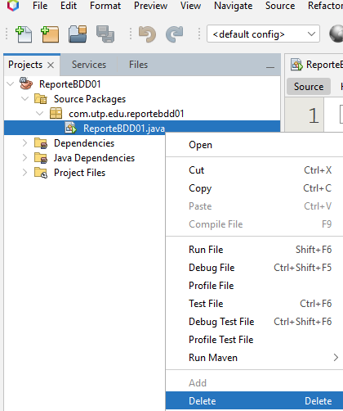
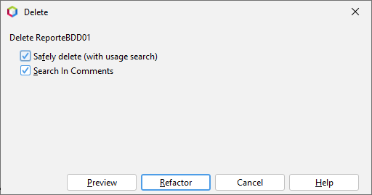
Clic derecho en el archivo: ReporteBDD01.java
Seleccionar las casillas
Clic en el botón: Refactor
Clic en el botón: Delete

Slide 14

AGREGANDO LA DEPENDENCIA DE MYSQL

Slide 15
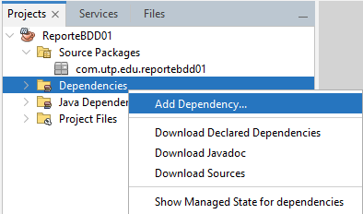
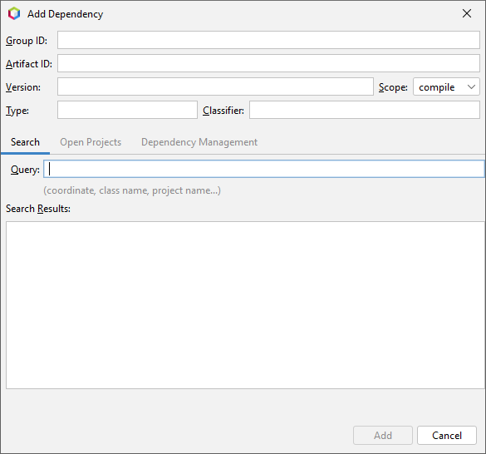
Se muestra el cuadro de dialogo
Clic derecho en la carpeta: Dependecies
Clic en la opción: Add Dependency

Slide 16
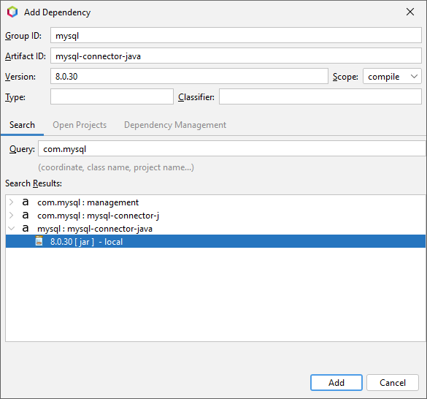
En Query, digitar: com.mysql
Clic en la opción: 8.0.30
Clic en el botón: Add

Slide 17

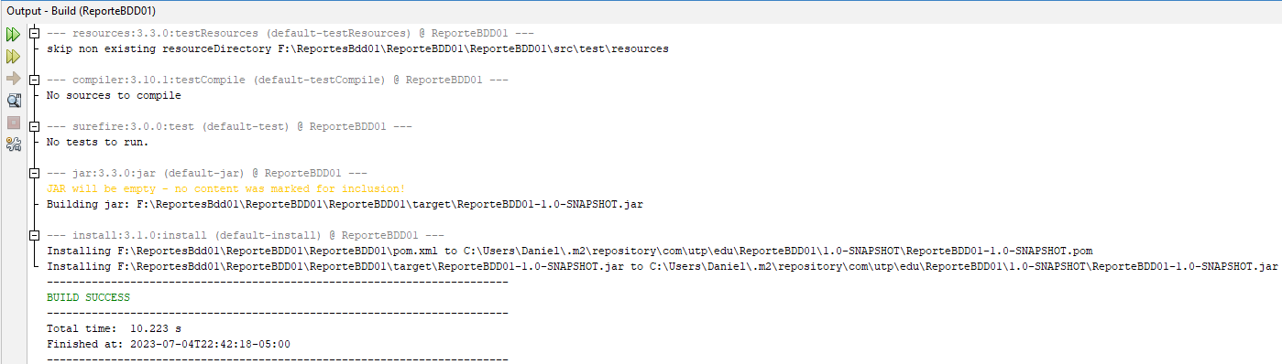
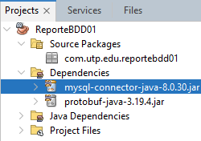
Clic en el icono: Clean and Build Project
Expandir la carpeta Dependencies
Se muestra el archivo Jar

Slide 18

COPIAR LA RUTA DEL CONECTOR

Slide 19
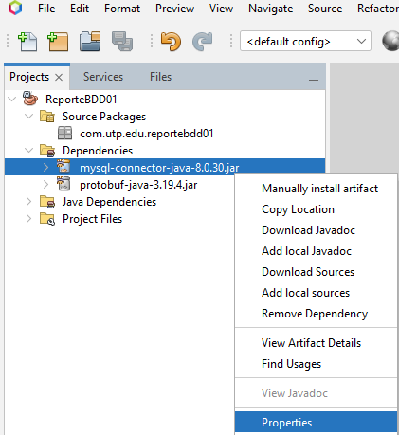
Clic derecho, en el archivo jar
Clic en la opción: Properties

Slide 20
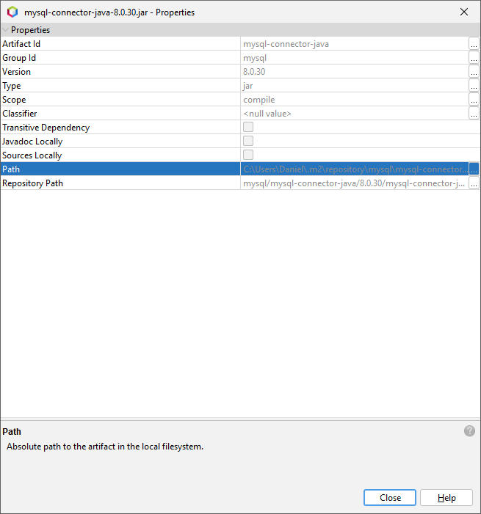
En la propiedad Path
Clic en los tres puntos

Slide 21
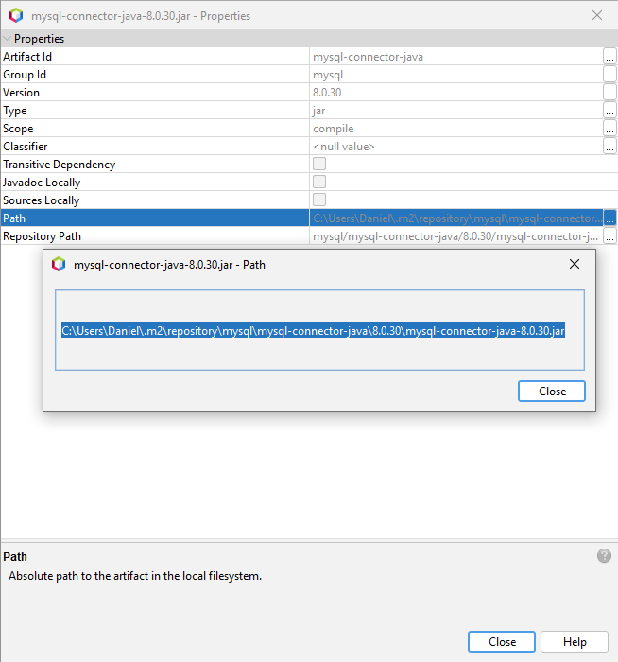
Copiar la ruta (Ctrl + C)
Clic en el botón: Close

Slide 22
Clic en el botón: Close

Slide 23
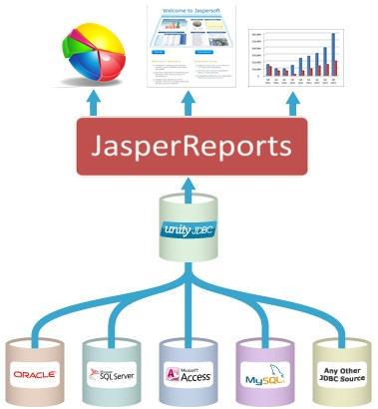
CONEXIÓN PARA JASPER REPORT

Slide 24
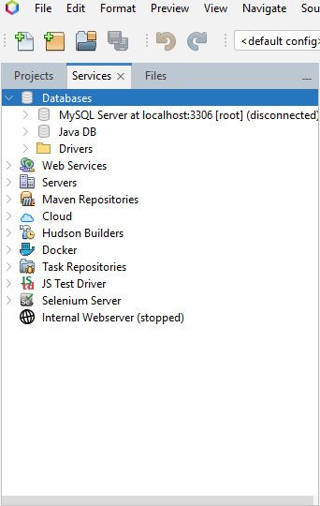
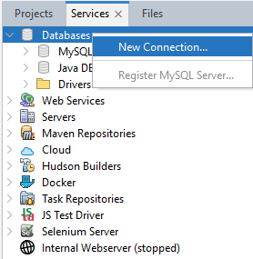
Clic en la ficha: Services
Clic derecho en la opción: Databases
Clic en la opción: New Connection

Slide 25
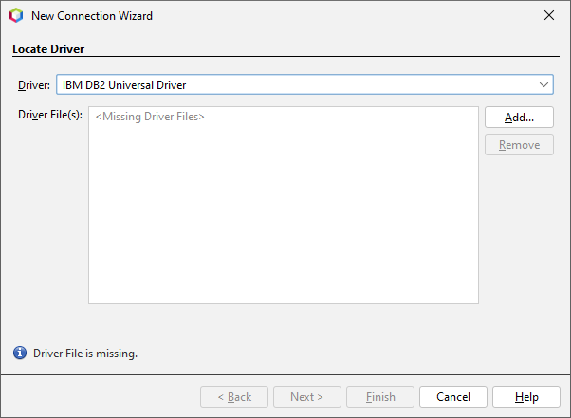
Se muestra el siguiente cuadro de dialogo

Slide 26
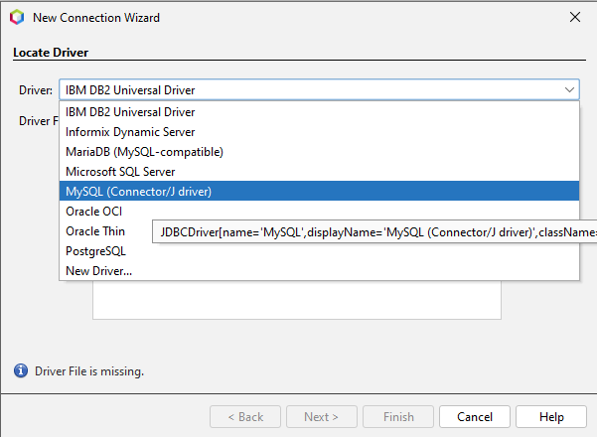
Clic en la flecha abajo
Clic en la opción: MySQL (Connector / J driver)

Slide 27
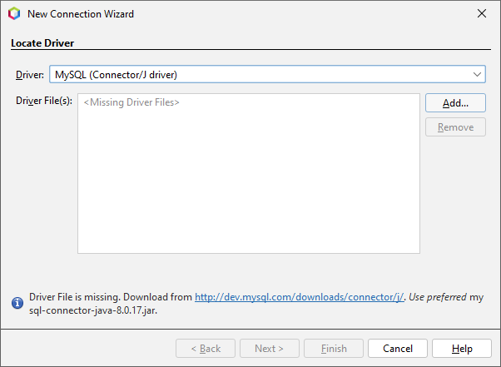
Clic en el botón: Add

Slide 28
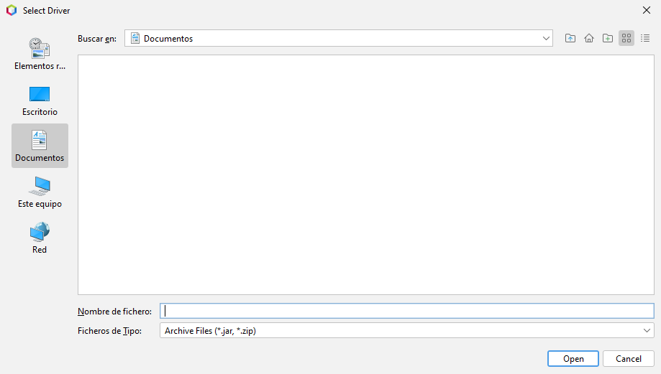
Se muestra el siguiente cuadro de dialogo

Slide 29
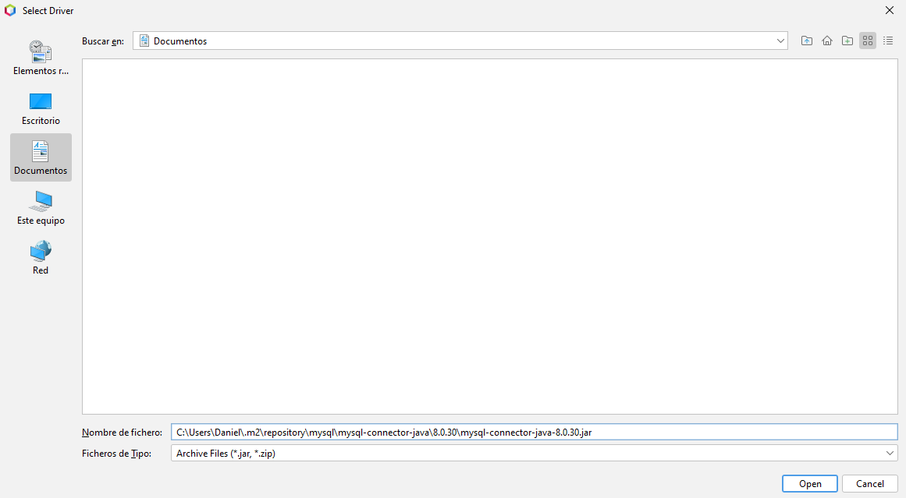
Pegar la ruta (Ctrl + V)
Clic en el botón: Open

Slide 30
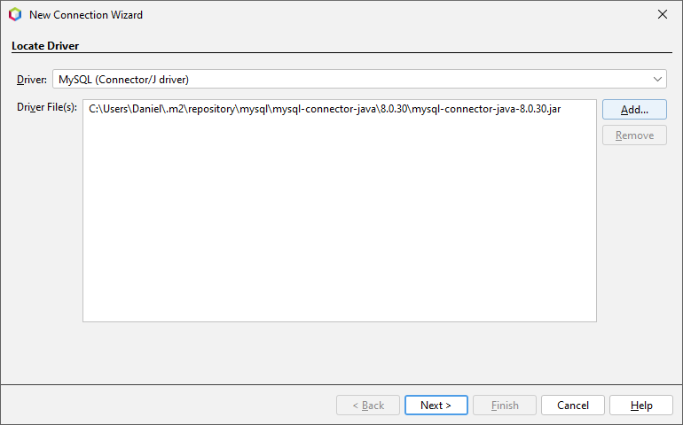
Clic en el botón: Next

Slide 31
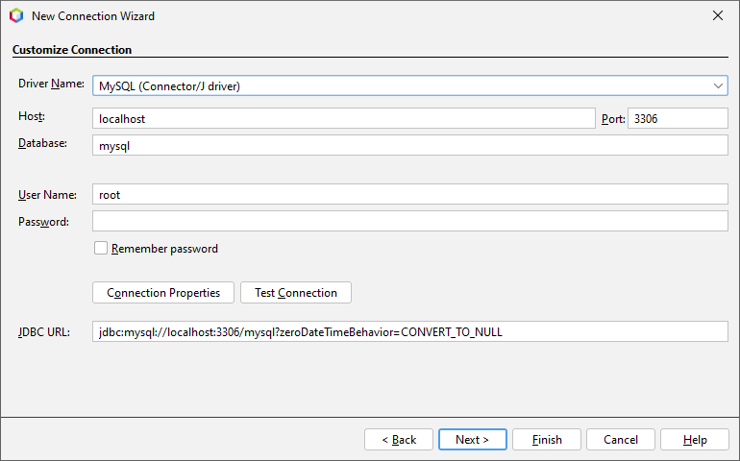
Se muestra un asistente de conexión

Slide 32
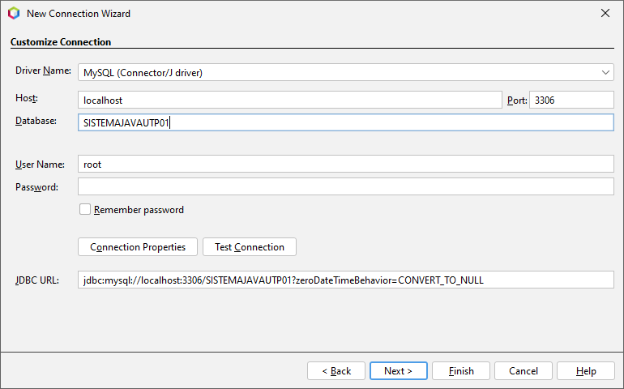
Digitar el nombre de la base de datos : SISTEMAJAVAUTP01

Slide 33
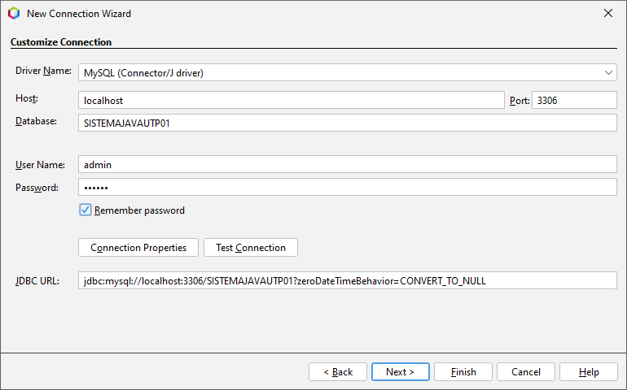
Digitar el usuario y contraseña
Seleccionar la casilla de verificación

Slide 34
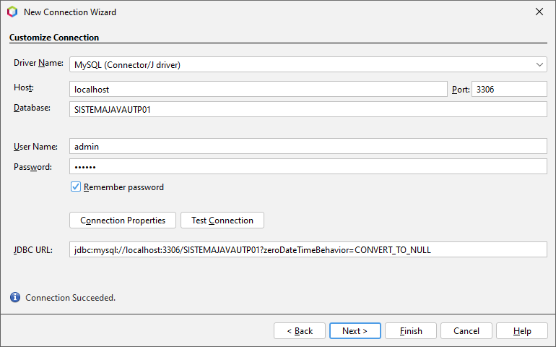
Clic en el botón: Test Connection
Se muestra el siguiente mensaje
Clic en el botón: Finish

Slide 35
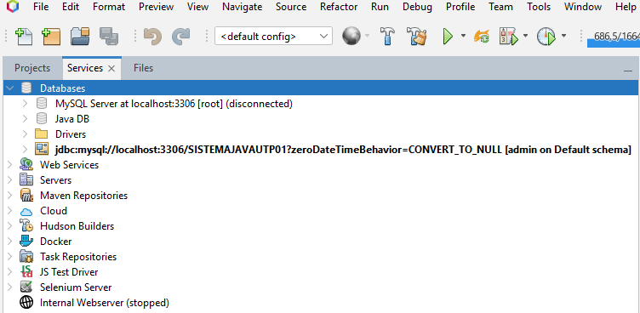
Se muestra la cadena de conexión

Slide 36
CIERRE

Slide 37

CIERRE
¿Qué aprendí en esta sesión de aprendizaje?
¿Para qué sirve la cadena de conexión para generar un reporte?
¿Cuál es el proceso para crear la cadena de conexión e implementar reportes en java ?
Notes:
Un arreglo es un conjunto de variables del mismo tipo, que son agrupadas bajo un único
identificador. Cada una de las variables o elementos del arreglo se referencia mediante
un índice que representa la posición del mismo dentro del arreglo.
Un arreglo se utiliza para procesar variables dentro de una observación del paso de
datos. Se usan para realizar cálculos o comparaciones repetitivos sobre variables que se
procesaran o manipularan de forma similar

Slide 38


